Slide 1
ウェブ関連標準化とオープンソース実装の関係性と展望
@himorin
2025/11/08 KOF

Slide 2
Overview
ブラウザ周辺の最近の概況 (IETF, WHATWG, W3C, Ecma TC39)
ハードウェア進化への対応、高パフォーマンス化
SDO間の相互連携
OSSとの関連
Globally used single implementation by OSS
OSSライブラリからの標準仕様、OSSとしての標準仕様
これから – open discussion

Slide 3
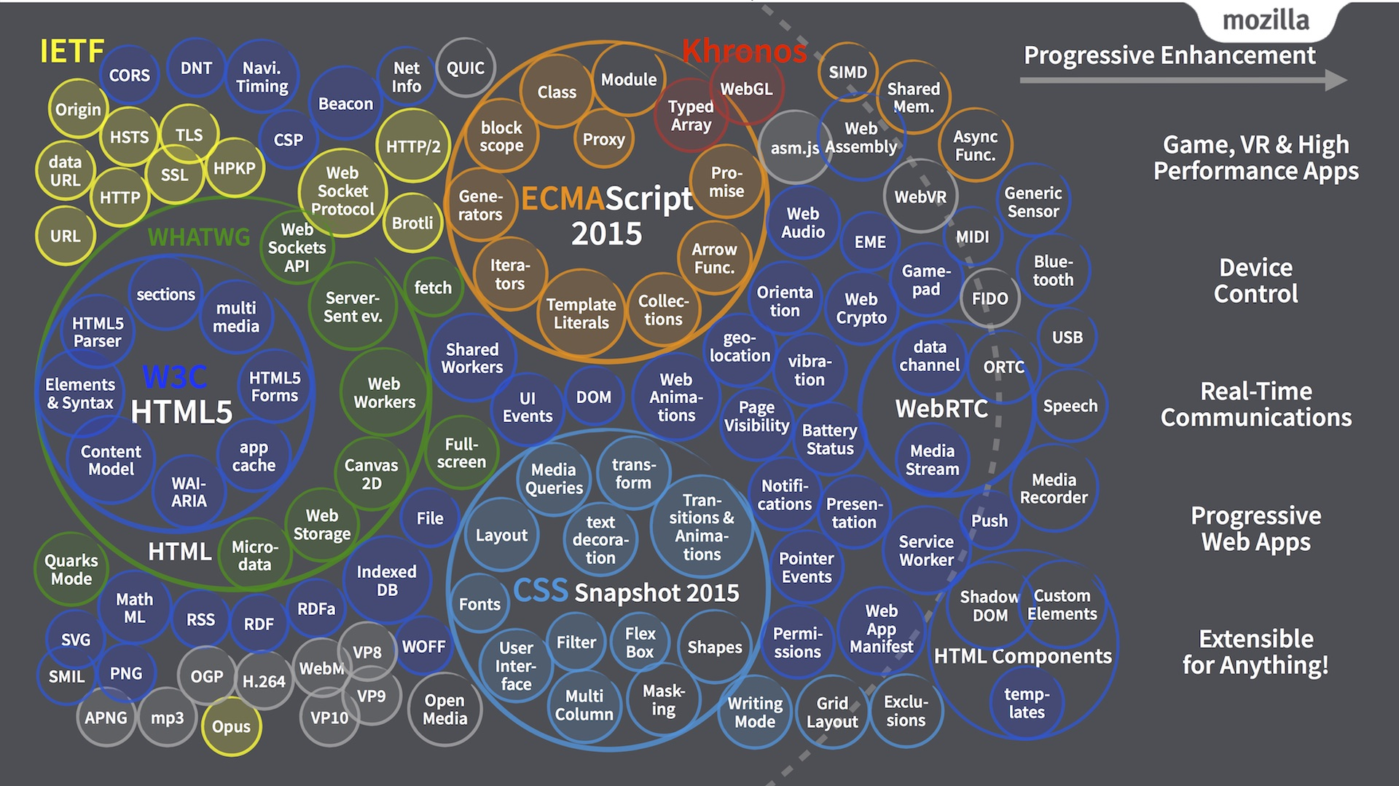
dynamis; https://webapi.link/

Slide 4
最近5年くらいのアップデート
パフォーマンス向上への対応
HTTP/3: QUIC WG 2016年開始、2021/5 RFC #9000公開
WebAudio: 2021/6
beyond WebRTC
WebTransport (2020～)、WebCodecs (2021～)、MediaStreamTrack (2018/20～)、RTPTransport (2023～)、MoQT (2022～)
WebAssembly (v2 2020～) – wasm 3.0 (2025)、クラウドインフラ化
WebGPU: 初版CRS 2024/12公開
WebNN (2021～)
認証・認可
WebAuthn: 2019/3 Lv1公開
Federated Credential Management: FedID WG 2024年からUI構成の向上
CSSの@構文, Grid, テキスト表示
Web fonts: WOFF 2.0 (2024), IFT

Slide 5
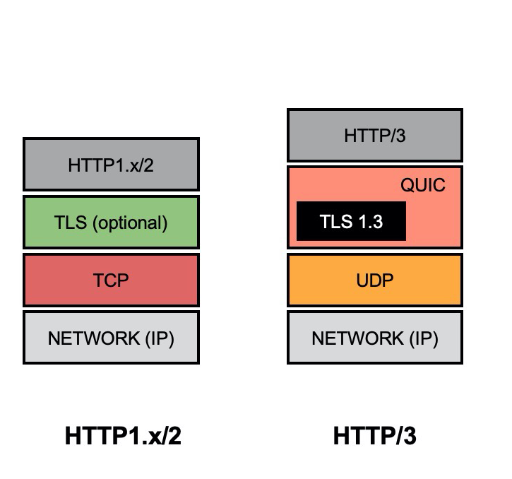
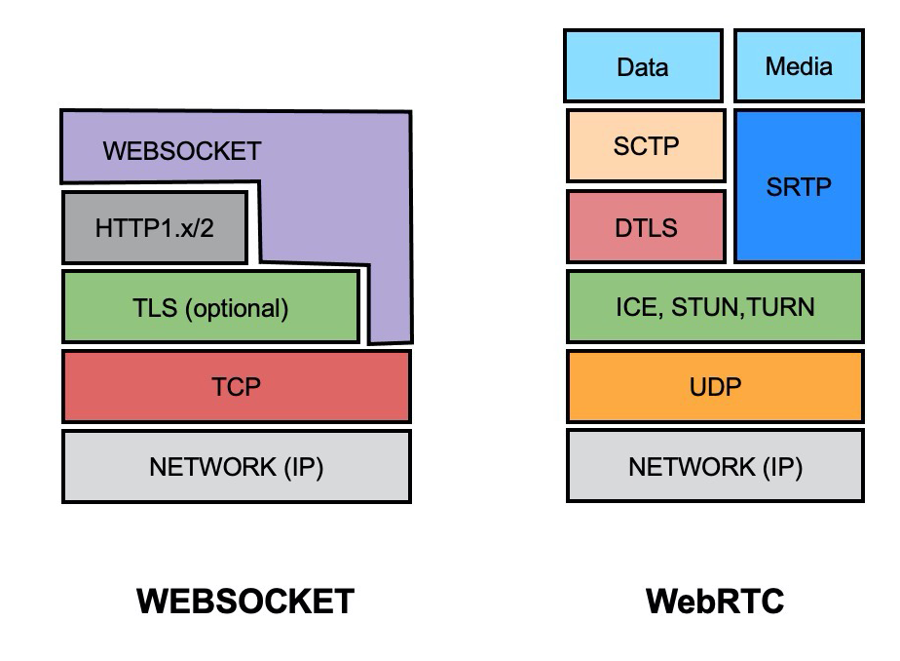
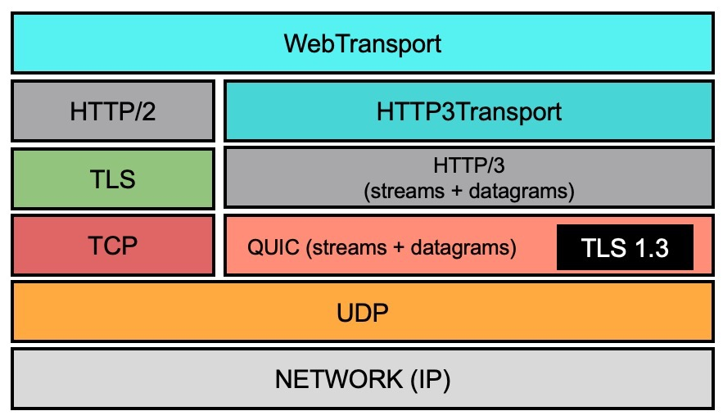
HTTP, WebRTC周りの変遷
TPAC2021 video

Slide 6
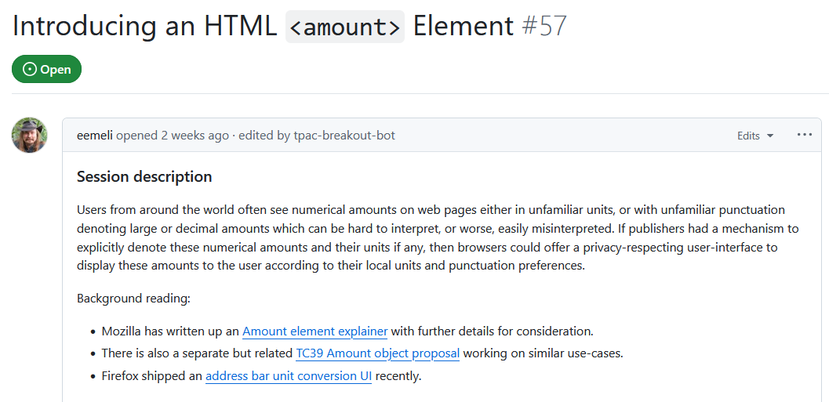
SDO間の相互連携
HTTP/3以外でも、ブラウザ外で利用されるようになった関連技術が増えたり(node.js, wasmCloud, etc.)、さまざまな機能を連携させたより便利な機能を考案したりなどのために、複数のSDO間の連携により仕様策定が行われている。

Slide 7
SDO間の相互連携 (II)
また、関連技術の利用範囲がOSレイヤーやクラウドなどの広範囲へ広がったことや、XaaSが普遍的になったことにより、相互連携・運用において必須となる基準リストの整備が重視されてきている。
WinterTC (ECMA; W3C Winter CG)
Minimum Common Web Platform API
https://min-common-api.proposal.wintertc.org/
Baseline (Web Developer Experience (WebDX) CG)
https://web-platform-dx.github.io/web-features/
CSS Snapshot (CSS WG, yearly)
https://www.w3.org/TR/css-2024/

Slide 8
Single implementation by OSS
それなりの領域において「単一OSS実装がほぼ全ての(ブラウザ)実装で利用されている」状況が増えてきている。
WebRTC – libwebrtc
WebGL – ANGLE
テキスト処理・表示
Unicode
cldr - Common Locale Data Repository (in LDML format)
ICU - International Components for Unicode
Harfbuzz - text shaping engine

Slide 9
OSSと標準仕様の相互循環
OpenUI (W3C OpenUI CG) https://open-ui.org/
https://www.w3.org/community/open-ui/
Bootstrapやmaterial-uiなどUIライブラリ・機構で共通に提供されている機能を解析・抽出してHTMLやCSSへ機能提案を行う
Bytecode Alliance (wasm)
WebAssemblyがブラウザ外で実行環境として利用されるようになるにつれてOSとの連携やABIの整備など、ブラウザ環境ではない領域での環境整備や、JavaScriptを含めたインターフェースの整備が進められている

Slide 10
これから – open discussion
ビルディングブロックによる階層構造とモノリシック構造
分散APIをつないでの連携処理と集中処理
結局はデータがどうなってるか依存？
パフォーマンス確保と処理の融通性の天秤

Slide 11
参考資料

Slide 12
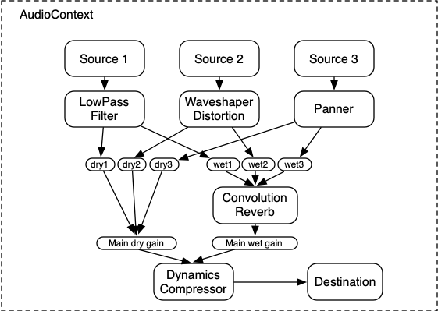
Web Audio
JSでのaudio graph作成機能
API自体はバッファーの定義やgraph・対外接続機能、処理Nodeのベース、基本的なフィルターの定義
音声処理などのNodeを作成してつないで利用する

Slide 13
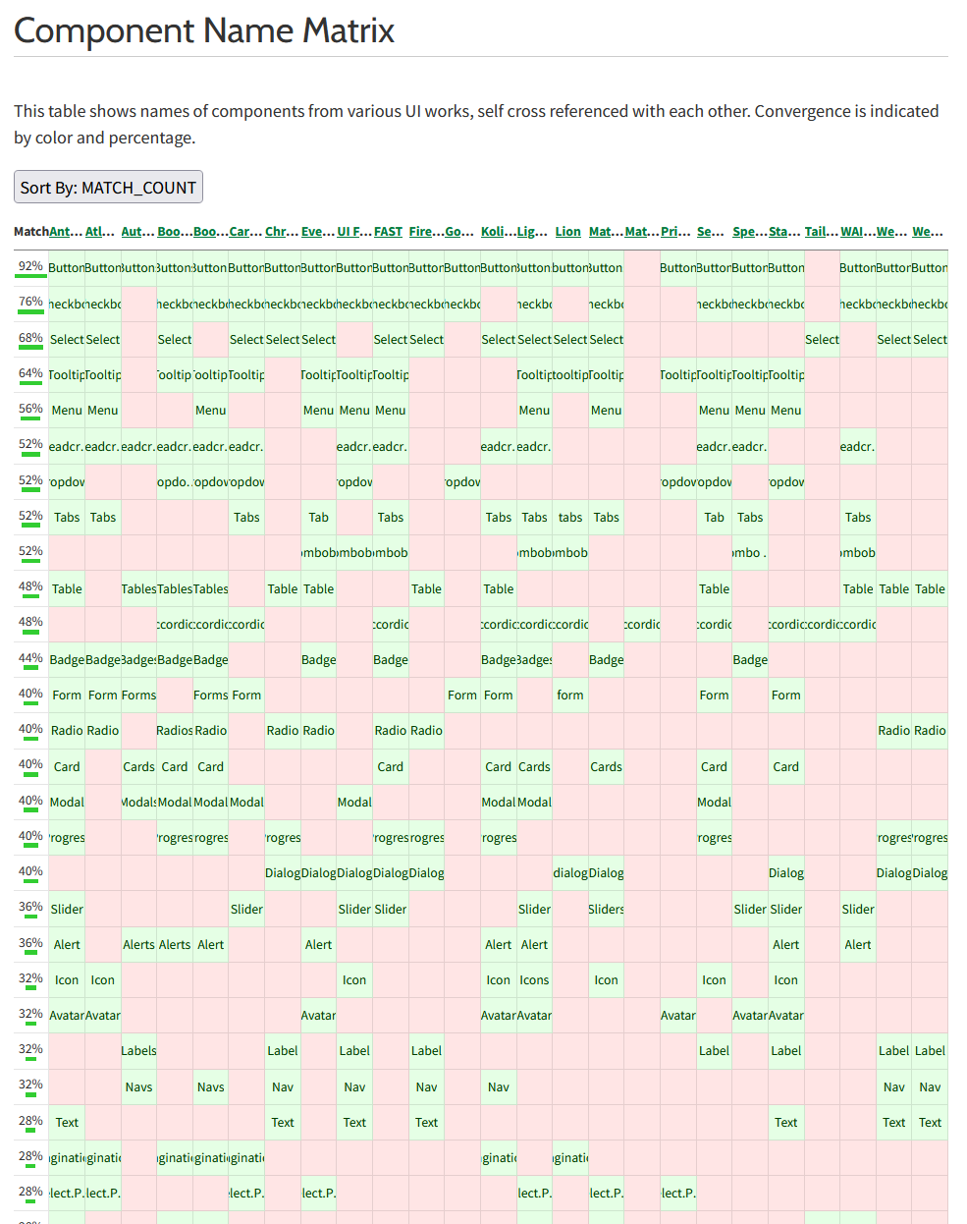
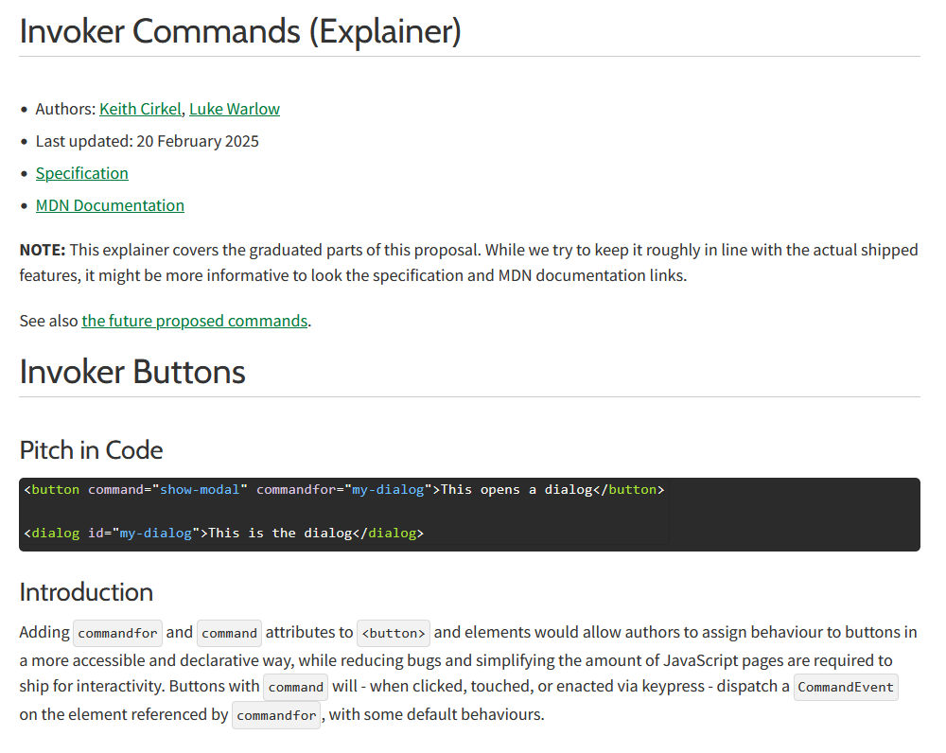
OpenUI analysis and proposals

Slide 14
TPAC 2025
W3C TPAC 2025 https://www.w3.org/2025/11/TPAC/
2025年11月10日 (月) 〜 14日 (金)
神戸国際会議場 / ハイブリッド (現地 + オンライン)
スケジュール
グループミーティング: 11/10 (月), 11 (火), 13 (水), 14 (金)
ACセッション (オンライン): 10/28 (火) 22:30～24:00
ブレイクアウトセッション
11/10 (月) 17:00～18:00
11/11 (火) 08:30～09:30
11/12 (水) 08:30～18:30
11/13 (木) 17:00～18:00

Slide 15
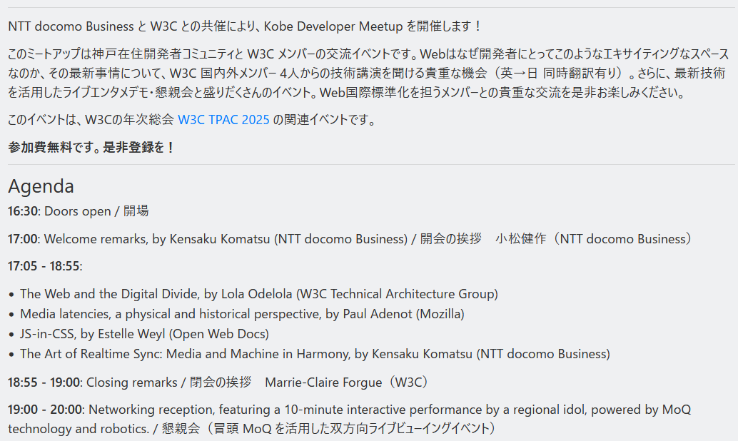
Kobe Developer Meetup @ Anchor KOBE
https://ti.to/ntt-db/kobe-developer-meetup
2025/11/09
1630開場
1700-2000

